Slide 1
Renovação Carismática Católica Brasil
ENF – Encontro Nacional de Formação 2014

Slide 2
Workshop do Ministério de Fé e Política
24/01/2014 - ENF 2014

Slide 3
Fé e Política: laços de amor em torno da sociedade! Fabiano Machado Coordenador Estadual - MFP Rio de Janeiro

Slide 4
Ministério de Fé e Politica
Tempo de Graças!
Tempo de Perigos!

Slide 5
Ministério de Fé e Politica
“O Espírito diz expressamente que, nos tempos vindouros, alguns hão de apostatar da fé, dando ouvidos a espíritos embusteiros e a doutrinas diabólicas, de hipócritas e impostores que, marcados na própria consciência com o ferrete da infâmia, (...) Recomenda esta doutrina aos irmãos, e serás bom ministro de Jesus Cristo, alimentado com as palavras da fé e da sã doutrina que até agora seguiste com exatidão. Quanto às fábulas profanas, esses contos extravagantes de comadres, rejeita-as.
(I Timóteo 4,1-2.6-7.)

Slide 6
Ministério de Fé e Politica
O tempo histórico que a humanidade vive é pleno de conquistas, vitórias, descobertas científicas, inovações tecnológicas, novos medicamentos, proteção de direitos, enfim, são tempos bons.

Slide 7
Ministério de Fé e Politica
“O nosso tempo é caracterizado por mudanças notáveis e progressos significativos em diversos âmbitos, com consequências importantes para a vida dos homens. Com efeito, «devem ser louvados os sucessos que contribuem para o bem-estar das pessoas, por exemplo no âmbito da saúde, da educação e da comunicação» (Evangelii Gaudium, 52)…”
Cf. MENSAGEM DO PAPA FRANCISCO AO 44º ENCONTRO ANUAL DO WORLD ECONOMIC FORUM REALIZADO EM DAVOS (SUÍÇA) retirada do site: http://www.vatican.va/holy_father/francesco/messages/pont-messages/2014/documents/papa-francesco_20140117_messaggio-wef-davos_po.html

Slide 8
Ministério de Fé e Politica
Mas, como nos alerta a Palavra, também são tempos perigosos, tempos de “teias complexas”, tempos de um mundo sujeito a rápidas mudanças e...

Slide 9
Ministério de Fé e Politica
agitado por questões de grande relevância para a vida da fé!
Papa Bento XVI. Declaratio – declaração de renúncia pontifical, dada no Consistório para algumas Causas de Canonização, no dia 11 de Fevereiro de 2013. Extraído em 20 de Setembro de 2013

Slide 10
Ministério de Fé e Politica
São tempos de ideologias perversas, de relativismo moral, de cultura de morte, de perseguição à Igreja enfim, como nos alerta São Timóteo, “alguns hão de apostatar a fé”
Notes:
Apostatar significa: Abandonar, abjurar a religião, a doutrina que professava. Deixar para trás o grupo, renunciar aos princípios em que acreditava; desertar; fugir; virar as costas e ir no sentido contrário.

Slide 11
Ministério de Fé e Politica
Tempos em que tomar posicao, defender valores, defender a vida, a família, a ética na política sao imperativos dos quais nao podemos nos afastar…quer como indivíduos quer como movimento que almeja viver a identidade do Batismo no Espírito Santo.

Slide 12
Ministério de Fé e Politica
O Mandamento do Amor visto como premissa da vida social.

Slide 13
Ministério de Fé e Politica
A Igreja nos ensina e exorta que o Amor a Deus é inseparável do Amor ao Próximo.
CIC - Catecismo da Igreja Católica , Nº 1878.

Slide 14
Ministério de Fé e Politica
“Se alguém disser: Amo a Deus, mas odeia seu irmão, é mentiroso. Porque aquele que não ama seu irmão, a quem vê, é incapaz de amar a Deus, a quem não vê. Temos de Deus este mandamento: o que amar a Deus, ame também a seu irmão.”
(I João 4,1-2.6-7)

Slide 15
Ministério de Fé e Politica
“A vocação da humanidade é manifestar a imagem de Deus e ser transformada à imagem do Filho único do Pai. Esta vocação reveste-se de uma forma pessoal, pois cada um é chamado a entrar na bem-aventurança divina. Mas diz também respeito ao conjunto da comunidade humana.”
CIC - Catecismo da Igreja Católica , Nº 1877.

Slide 16
Ministério de Fé e Politica
A caridade é verdadeira força propulsora principal para o desenvolvimento de cada pessoa e da humanidade inteira. A caridade nos impele ao comprometimento com cada irmão com coragem e generosidade.
Cf. Encíclica CARITAS IN VERITATE DO SUMO PONTÍFICE BENTO XVI SOBRE O DESENVOLVIMENTO HUMANO INTEGRAL NA CARIDADE E NA VERDADE, nº 1.

Slide 17
Ministério de Fé e Politica
Afinal, por esse prisma, podemos nos conduzir por um amor que sinta as necessidades alheias como próprias.
CARTA ENCÍCLICA PACEM IN TERRIS DO SUMO PONTÍFICE PAPA JOÃO XXIII, nº 35.

Slide 18
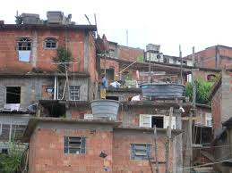
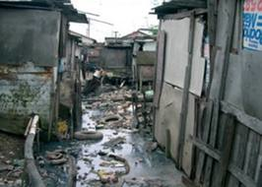
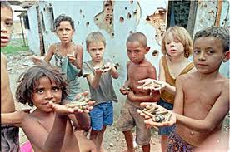
Ministério de Fé e Politica
)

Slide 19
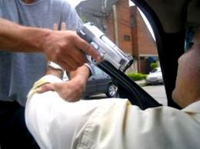
Ministério de Fé e Politica

Slide 20
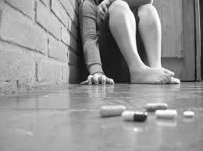
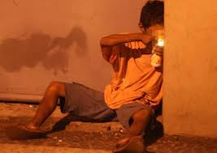
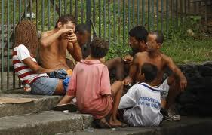
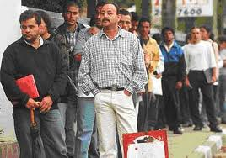
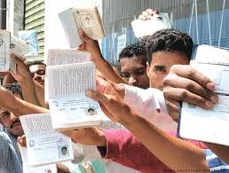
Ministério de Fé e Politica
)

Slide 21
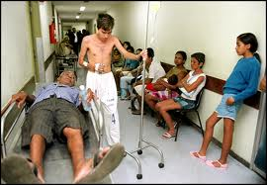
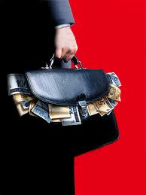
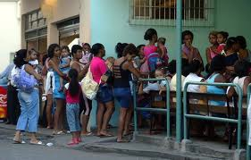
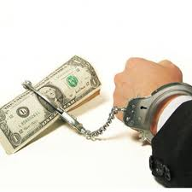

Slide 22
Ministério de Fé e Politica
Como batizados no Espírito Santo podemos MESMO ser indiferentes?

Slide 23
Ministério de Fé e Politica
Podemos mesmo dizer que amamos a Deus e passar batido por esses dramas?

Slide 24
Ministério de Fé e Politica
Ou pior ainda! Podemos nos ACOSTUMAR com essas cenas?

Slide 25
Ministério de Fé e Politica
NAO!
NAO PODEMOS!
NAO É ESSE O CHAMADO QUE NOSSO SENHOR NOS FAZ!

Slide 26
Ministério de Fé e Politica
Caridade como vínculo social primário.

Slide 27
Dessa forma, antes mesmo de teorias políticas quaisquer, afirmamos que o amor, a caridade precisa ser o vínculo social, o alicerce real da vida em comunidade social: A SOCIEDADE!

Slide 28
Ministério de Fé e Politica
Quando entendemos, pela fé, que Deus ama a todos e nos pede que amemos a todos percebemos que o vínculo inicial da comunidade humana reside na caridade que fecunda a solidariedade, a reta convivência, a harmonia, a justiça e a paz.

Slide 29
Ministério de Fé e Politica
Claro que poderíamos aqui recorrer a uma gama farta de teóricos da política e da sociologia para analisar os vínculos sociais, os amalgamas, as conexões…mas quero NOMINADAMENTE conduzir nossa reflexao pela seara da fé e da doutrina advinda do magistério Católico.

Slide 30
Ministério de Fé e Politica
Somos chamados pelo Amor à amar, como nos diria Madre Tereza de Calcutá, e na essência desse chamado nao nascemos para o ISOLAMENTO.

Slide 31
Ministério de Fé e Politica
Nascemos para a vida em comunidade humana…para a vida em sociedade.

Slide 32
Ministério de Fé e Politica
Como pessoas nascemos para viver em sociedade, portanto, não podendo no isolamento nem se proporcionar o que é necessário e útil à vida, nem adquirir a perfeição do espírito e do coração, a Providência nos fez para nos unirmos aos nossos semelhantes.
Cf. CARTA ENCÍCLICA IMMORTALE DEI DO SUMO PONTIFÍCIO PAPA LEÃO XIII SOBRE A CONSTITUIÇÃO CRISTÃ DOS ESTADOS, nº 4.

Slide 33
Ministério de Fé e Politica
O homem, com efeito, não é um ser solitário, mas “por sua natureza íntima um ser social” e “sem relações com os outros não pode nem viver nem desenvolver seus dotes”.
Compêndio de Doutrina Social da Igreja, nº 110.

Slide 34
Ministério de Fé e Politica
O Magistério Católico é direto e inequívoco ao afirmar que: “A sociedade é indispensável à realização da vocação humana”.
CIC - Catecismo da Igreja Católica , Nº 1886.

Slide 35
Ministério de Fé e Politica
Mas qual a VOCACAO DO HOMEM?

Slide 36
Ministério de Fé e Politica
A vida no ESPÍRITO SANTO.
CIC - Catecismo da Igreja Católica: TERCEIRA PARTE - A VIDA EM CRISTO; PRIMEIRA SECÇÃO: A VOCAÇÃO DO HOMEM: A VIDA NO ESPÍRITO, nº 1699.

Slide 37
Ministério de Fé e Politica
Portanto irmãos, vejamos a importância essencial que a doutrina confere à sociedade como espaço de convivência indispensável à nossa vocação, portanto, indispensável à vida em Cristo.

Slide 38
Ministério de Fé e Politica
Sobre a vida em sociedade destacamos 4 conclusões extraídas do Catecismo da Igreja Católica:

Slide 39
Ministério de Fé e Politica
1890. Existe uma certa semelhança entre a unidade das pessoas divinas e a fraternidade que os homens devem instaurar entre si.

Slide 40
Ministério de Fé e Politica
1891. Para se desenvolver em conformidade com a sua natureza, a pessoa humana tem necessidade da vida social. Certas sociedades, como a família e a comunidade civil, correspondem, de modo mais imediato, à natureza do homem.

Slide 41
Ministério de Fé e Politica
1892. «A pessoa humana é e deve ser o princípio, o sujeito e o fim de todas as instituições sociais» .

Slide 42
Ministério de Fé e Politica
1893. Deve promover-se uma larga participação nas associações e instituições de livre iniciativa

Slide 43
Ministério de Fé e Politica
Essa percepção do amor como vínculo essencial da experiência de sociedade…como paradigma mesmo…nos remete a uma dimensão que quero frisar em nossa reflexão:

Slide 44
Ministério de Fé e Politica
Temos Direitos e Deveres!

Slide 45
Ministério de Fé e Politica
Mas um pouco antes de falar de direitos e deveres que se projetam na vivencia social…citamos os pilares da nossa DSI:

Slide 46
Ministério de Fé e Politica
4 princípios centrais de nossa DSI:

Slide 47
Ministério de Fé e Politica
Dignidade da pessoa humana
Subsidiariedade
Solidariedade
Bem Comum

Slide 48
Dignidade da pessoa humana

Slide 49
A DIGNIDADE DA PESSOA HUMANA – Catecismo da Igreja Católica, nº 1700. A dignidade da pessoa humana radica na sua criação à imagem e semelhança de Deus (Artigo 1) e realiza-se na sua vocação à bem-aventurança divina (Artigo 2). Compete ao ser humano chegar livremente a esta realização (Artigo 3). Pelos seus actos deliberados (Artigo 4), a pessoa humana conforma-se, ou não, com o bem prometido por Deus e atestado pela consciência moral (Artigo 5). Os seres humanos edificam-se a si mesmos e crescem a partir do interior: fazem de toda a sua vida sensível e espiritual objecto do próprio crescimento (Artigo 6). Com a ajuda da graça, crescem na virtude (Artigo 7), evitam o pecado e, se o cometeram, entregam-se como o filho pródigo (1) à misericórdia do Pai dos céus (Artigo 8). Atingem, assim, a perfeição da caridade.

Slide 50
Subsidiariedade

Slide 51
Compêndio de Doutrina Social da Igreja Católica, nº 185 e seguintes: Principio da Subsidiariedade: “A subsidiariedade está entre as mais constantes e características diretrizes da doutrina social da Igreja, presente desde a primeira grande encíclica social. É impossível promover a dignidade da pessoa sem que se cuide da família, dos grupos, das associações, das realidades territoriais locais, em outras palavras, daquelas expressões agregativas de tipo econômico, social, cultural, desportivo, recreativo, profissional, político, às quais as pessoas dão vida espontaneamente e que lhes tornam possível um efetivo crescimento social. É este o âmbito da sociedade civil, entendida como o conjunto das relações entre indivíduos e entre sociedades intermédias, que se realizam de forma originária e graças à «a subjetividade criativa do cidadão». A rede destas relações inerva o tecido social e constitui a base de uma verdadeira comunidade de pessoas, tornando possível o reconhecimento de formas mais elevadas de sociabilidade.

Slide 52
Solidariedade

Slide 53
Compêndio de Doutrina Social da Igreja Católica, nº 192 e seguintes: Principio da Solidariedade: A solidariedade confere particular relevo à intrínseca sociabilidade da pessoa humana, à igualdade de todos em dignidade e direitos, ao caminho comum dos homens e dos povos para uma unidade cada vez mais convicta. Nunca como hoje, houve uma consciência tão generalizada do liame de interdependência entre os homens e os povos, que se manifesta em qualquer nível. A rapidíssima multiplicação das vias e dos meios de comunicação «em tempo real», como são os telemáticos, os extraordinários progressos da informática, o crescente volume dos intercâmbios comerciais e das informações estão a testemunhar que, pela primeira vez desde o início da história da humanidade, ao menos tecnicamente, é já possível estabelecer relações também entre pessoas muito distantes umas das outras ou desconhecidos.

Slide 54
Bem Comum

Slide 55
Ministério de Fé e Politica
Bem Comum comporta 3 elementos essenciais:
CIC - Catecismo da Igreja Católica , Nº 1906.

Slide 56
Ministério de Fé e Politica
I – RESPEITAR A PESSOA E SUA LIBERDADE: Supõe, em primeiro lugar, o respeito da pessoa como tal. Em nome do bem comum, os poderes públicos são obrigados a respeitar os direitos fundamentais e inalienáveis da pessoa humana. A sociedade humana deve empenhar-se em permitir, a cada um dos seus membros, realizar a própria vocação. De modo particular, o bem comum reside nas condições do exercício das liberdades naturais, indispensáveis à realização da vocação humana: “Por exemplo, o direito de agir segundo a reta norma da sua consciência, o direito à salvaguarda da vida privada e à justa liberdade, mesmo em matéria religiosa”.
CIC - Catecismo da Igreja Católica , Nº 1907.

Slide 57
Ministério de Fé e Politica
II - BUSCAR O BEM ESTAR SOCIAL E O DESENVOLVIMENTO INTEGRAL: “Em segundo lugar, o bem comum exige o bem-estar social e o desenvolvimento da própria sociedade. O desenvolvimento é o resumo de todos os deveres sociais. Sem dúvida, à autoridade compete arbitrar, em nome do bem comum, entre os diversos interesses particulares; mas deve tornar acessível a cada qual aquilo de que precisa para levar uma vida verdadeiramente humana: alimento, vestuário, saúde, trabalho, educação e cultura, informação conveniente, direito de constituir família

Slide 58
Ministério de Fé e Politica
III – PROMOVER A PAZ: “Finalmente, o bem comum implica a paz, quer dizer, a permanência e segurança duma ordem justa. Supõe, portanto, que a autoridade assegure, por meios honestos, a segurança da sociedade e dos seus membros. O bem comum está na base do direito à legítima defesa, pessoal e coletiva”.
CIC - Catecismo da Igreja Católica , Nº 1909.

Slide 59
Ministério de Fé e Politica
Se buscamos o bem para realização nos nossos anseios e o bem comum para realização dos anseios de toda a comunidade.

Slide 60
Ministério de Fé e Politica
Então temos compromissos uns com os outros...direitos e deveres que se articulam para que consigamos viver a fraternidade nessa realidade de sociedade segundo o coração o Deus!

Slide 61
Ministério de Fé e Politica
Temos direitos e deveres

Slide 62
Ministério de Fé e Politica
DA
FALAÇÃO
À
AÇÃO

Slide 63
Ministério de Fé e Politica
Comprometer-se pelo bem comum é, por um lado, cuidar e, por outro, valer-se daquele conjunto de instituições que estruturam jurídica, civil, política e culturalmente a vida social, que deste modo toma a forma de pólis, cidade.
Cf. Encíclica CARITAS IN VERITATE DO SUMO PONTÍFICE BENTO XVI SOBRE O DESENVOLVIMENTO HUMANO INTEGRALNA CARIDADE E NA VERDADE, nº 7.

Slide 64
Ministério de Fé e Politica
Dever pessoal

Slide 65
Ministério de Fé e Politica
“(...)o crescimento humano constitui como que um resumo dos nossos deveres. Mais ainda, esta harmonia, pedida pela natureza e enriquecida pelo esforço pessoal e responsável, é chamada a ultrapassar-se. Pela sua inserção em Cristo vivificante, o homem entra num desenvolvimento novo, num humanismo transcendente que o leva a atingir a sua maior plenitude: tal é a finalidade suprema do desenvolvimento pessoal.”
Cf. CARTA ENCÍCLICA POPULORUM PROGRESSIO DE SUA SANTIDADE PAPA PAULO VI SOBRE O DESENVOLVIMENTO DOS POVOS, nº 16.

Slide 66
Ministério de Fé e Politica
Dever comunitário

Slide 67
Ministério de Fé e Politica
“Mas cada homem é membro da sociedade: pertence à humanidade inteira. Não é apenas tal ou tal homem; são todos os homens, que são chamados a este pleno desenvolvimento. As civilizações nascem, crescem e morrem (...) temos obrigações para com todos, e não podemos desinteressar-nos dos que virão depois de nós aumentar o círculo da família humana. A solidariedade universal é para nós não só um fato e um beneficio, mas também um dever.”
Cf. CARTA ENCÍCLICA POPULORUM PROGRESSIO DE SUA SANTIDADE PAPA PAULO VI SOBRE O DESENVOLVIMENTO DOS POVOS, nº 17.

Slide 68
Ministério de Fé e Politica
Evangelho de São Lucas 10, 29-37

Slide 69
29.Mas ele, querendo justificar-se, perguntou a Jesus: E quem é o meu próximo?
30. Jesus então contou: Um homem descia de Jerusalém a Jericó, e caiu nas mãos de ladrões, que o despojaram; e depois de o terem maltratado com muitos ferimentos, retiraram-se, deixando-o meio morto.
31. Por acaso desceu pelo mesmo caminho um sacerdote, viu-o e passou adiante.
32. Igualmente um levita, chegando àquele lugar, viu-o e passou também adiante.
33. Mas um samaritano que viajava, chegando àquele lugar, viu-o e moveu-se de compaixão.
34. Aproximando-se, atou-lhe as feridas, deitando nelas azeite e vinho; colocou-o sobre a sua própria montaria e levou-o a uma hospedaria e tratou dele.
35. No dia seguinte, tirou dois denários e deu-os ao hospedeiro, dizendo-lhe: Trata dele e, quanto gastares a mais, na volta to pagarei.
36. Qual destes três parece ter sido o próximo daquele que caiu nas mãos dos ladrões?
37. Respondeu o doutor: Aquele que usou de misericórdia para com ele. Então Jesus lhe disse: Vai, e faze tu o mesmo.

Slide 70
Algumas questões para partilha em grupo:
Qual o contexto em que Jesus proclamou essa Parábola?
O que aconteceu com homem que caiu nas mãos dos assaltantes?
Como esse homem assaltado ficou após ser atacado?
Como ficou sua dignidade depois e ser assaltado?

Slide 71
Como ficou sua saúde e integridade física depois do assalto?
Será que o homem ficou ensanguentado?
Por um breve momento vamos todos fechar os olhos e contemplar esse homem jogado no chão, roubado, agredido, com as roupas rasgadas, sujo, cheio de ferimentos e sangue.
Quem passou primeiro por ele? O que essa pessoa fazia em sua vida como oficio?

Slide 72
O que se esperaria que esse sacerdote devesse fazer?
O que o sacerdote fez?
Por um breve momento vamos todos fechar os olhos e contemplar essa cena do homem jogado no chão, roubado, agredido, com as roupas rasgadas, sujo, cheio de ferimentos e sangue sendo visto pelo sacerdote e ELE nada fazendo, passando reto pelo homem, não ajudando.
Quem passou depois do sacerdote? O que essa pessoa fazia em sua vida como oficio (o que era um levita?)?
O que se esperaria que esse levita fizesse?
O que o levita fez?

Slide 73
Por um breve momento vamos todos fechar os olhos e contemplar essa cena do homem jogado no chão, roubado, agredido, com as roupas rasgadas, sujo, cheio de ferimentos e sangue sendo visto pelo levita e ELE nada fazendo, passando reto pelo homem, não ajudando.
Quem passou depois do levita? Quem eram os samaritanos?
O que se esperaria que esse samaritano fizesse?
O que o samaritano fez?

Slide 74
O samaritano gastou seu tempo? Ele parou o que estava fazendo para auxiliar o ferido? Ele gastou seu dinheiro? Ele tomou o homem em seus barcos mesmo se “sujando” na sujeira daquele homem? Ele cuidou do homem? Ele levou o homem a um lugar para ser atendido?
Ele depois disso foi embora para sempre ou se preocupou em voltar? Em zelar?
Por um breve momento vamos todos fechar os olhos e contemplar essa cena do homem jogado no chão, roubado, agredido, com as roupas rasgadas, sujo, cheio de ferimentos e sangue sendo visto pelo SAMARITANO e ELE pegando o homem colo, cuidando, amando, levando ate a hospedaria, pagando as despesas.

Slide 75
Qual destes três parece ter sido o próximo daquele que caiu nas mãos dos ladrões?
Querido irmão, você tem sido quem ao longo da sua caminhada?
Sacerdote?
Levita?
Samaritano?
Então Jesus lhe disse: Vai, e faze tu o mesmo!

Slide 76
Ministério de Fé e Politica
FÉ
POLÍTICA
FORMACAO
ACAO
MOBILIZACAO
NOVOS LIDERES PARA NOSSO PAIS
UMA GUERRA DE VALORES

Slide 77
Articulação do MFP
Identidade Carismatica
Espiritualidade
Unidade do Movimento
Obediencia
Acao Evangelizadora
Ad intra
Promocao da DSI
Intercessao
Formacao
Unidade
Articulacao diocesana
Ad extra
Evangelizacao dos meios publicos
DSI
Chamado

Slide 78
Ministério de Fé e Politica
Como forma de encaminhar um pensamento conclusivo…

Slide 79
Ministério de Fé e Politica
Papa Bento XVI - Deus Caritas Est, 2005

Slide 80
Ministério de Fé e Politica
A Igreja não pode nem deve tomar nas suas próprias mãos a batalha política para realizar a sociedade mais justa possível. Não pode nem deve colocar-se no lugar do Estado. Mas também não pode nem deve ficar à margem na luta pela justiça. Deve inserir-se nela pela via da argumentação racional e deve despertar as forças espirituais, sem as quais a justiça, que sempre requer renúncias também, não poderá afirmar-se nem prosperar.

Slide 81
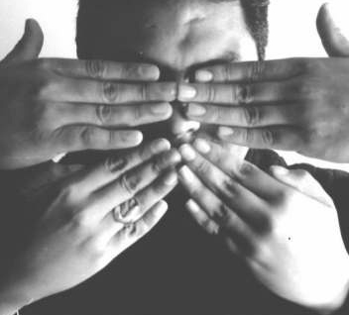
Analfabeto Político
O pior analfabeto é o analfabeto político. Ele não ouve, não fala, nem participa dos acontecimentos políticos. Ele não sabe o custo de vida, o preço do feijão, do peixe, da farinha, do aluguel, do sapato e do remédio dependem das decisões políticas.

Slide 82
Ministério de Fé e Politica
analfabeto político é tão burro que se orgulha e estufa o peito dizendo que odeia a política. Não sabe o coitado que, da sua ignorância política, nasce a prostituta, o menor abandonado, e o pior de todos os bandidos, que é o político vigarista, pilantra, corrupto e lacaio (…).
Bertolt Brecht (10 de Fevereiro de 1898 – 14 de Agosto de 1956) foi um influente dramaturgo, poeta e encenador alemão do século XX.

Slide 83
Ministério de Fé e Politica
Para que o mal triunfe…Basta que os bons não façam nada.
Edmund Burke (1729-1797)

Slide 84
"Somos ainda uma igreja capaz de inflamar o coração? É preciso uma igreja que não tenha medo de entrar na noite dos que se afastaram, de escutá-los, de participar de sua conversa".
Papa Francisco

Slide 85
Louvado seja Nosso Senhor Jesus Cristo!

